Slide 1

Ali Block Trace 负载分析
汇报人：柳子淇
10 . 31
Notes:
https://www.cse.cuhk.edu.hk/~pclee/www/pubs/tech_sepbit.pdf
https://www.cse.cuhk.edu.hk/~pclee/www/pubs/iiswc20.pdf

Slide 2

Ali_Block_Trace
io_traces.csv
从阿里云 Elastic Block Service生产中的集群中收集的1000块盘的访问数据。 包含以下字段：
device_id：设备的唯一标识符。
opcode：操作类型（例如，读或写）。
offset：操作的起始偏移量，以字节为单位。
length：操作的长度，以字节为单位。
timestamp：操作发生的时间戳。
1T左右， 估算了一下：1GB ≈ 26786097行 ≈ 一个小时的IO数据
Notes:
下载链接：
http://block-traces.oss-cn-beijing.aliyuncs.com/alibaba_block_traces_2020.tar.gz

Slide 3
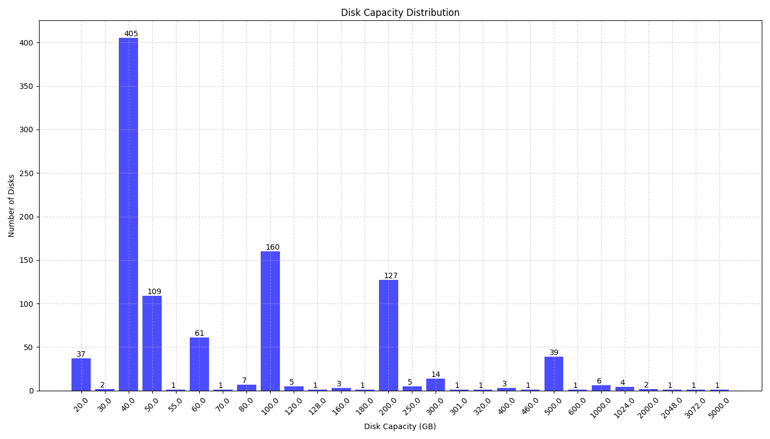
Ali_Block_Trace
虚拟磁盘
这一千张虚拟磁盘大小分布如右图所示。
最大5T，最小20G，
40G的盘最多，有405张。
Notes:
下载链接：
http://block-traces.oss-cn-beijing.aliyuncs.com/alibaba_block_traces_2020.tar.gz

Slide 4
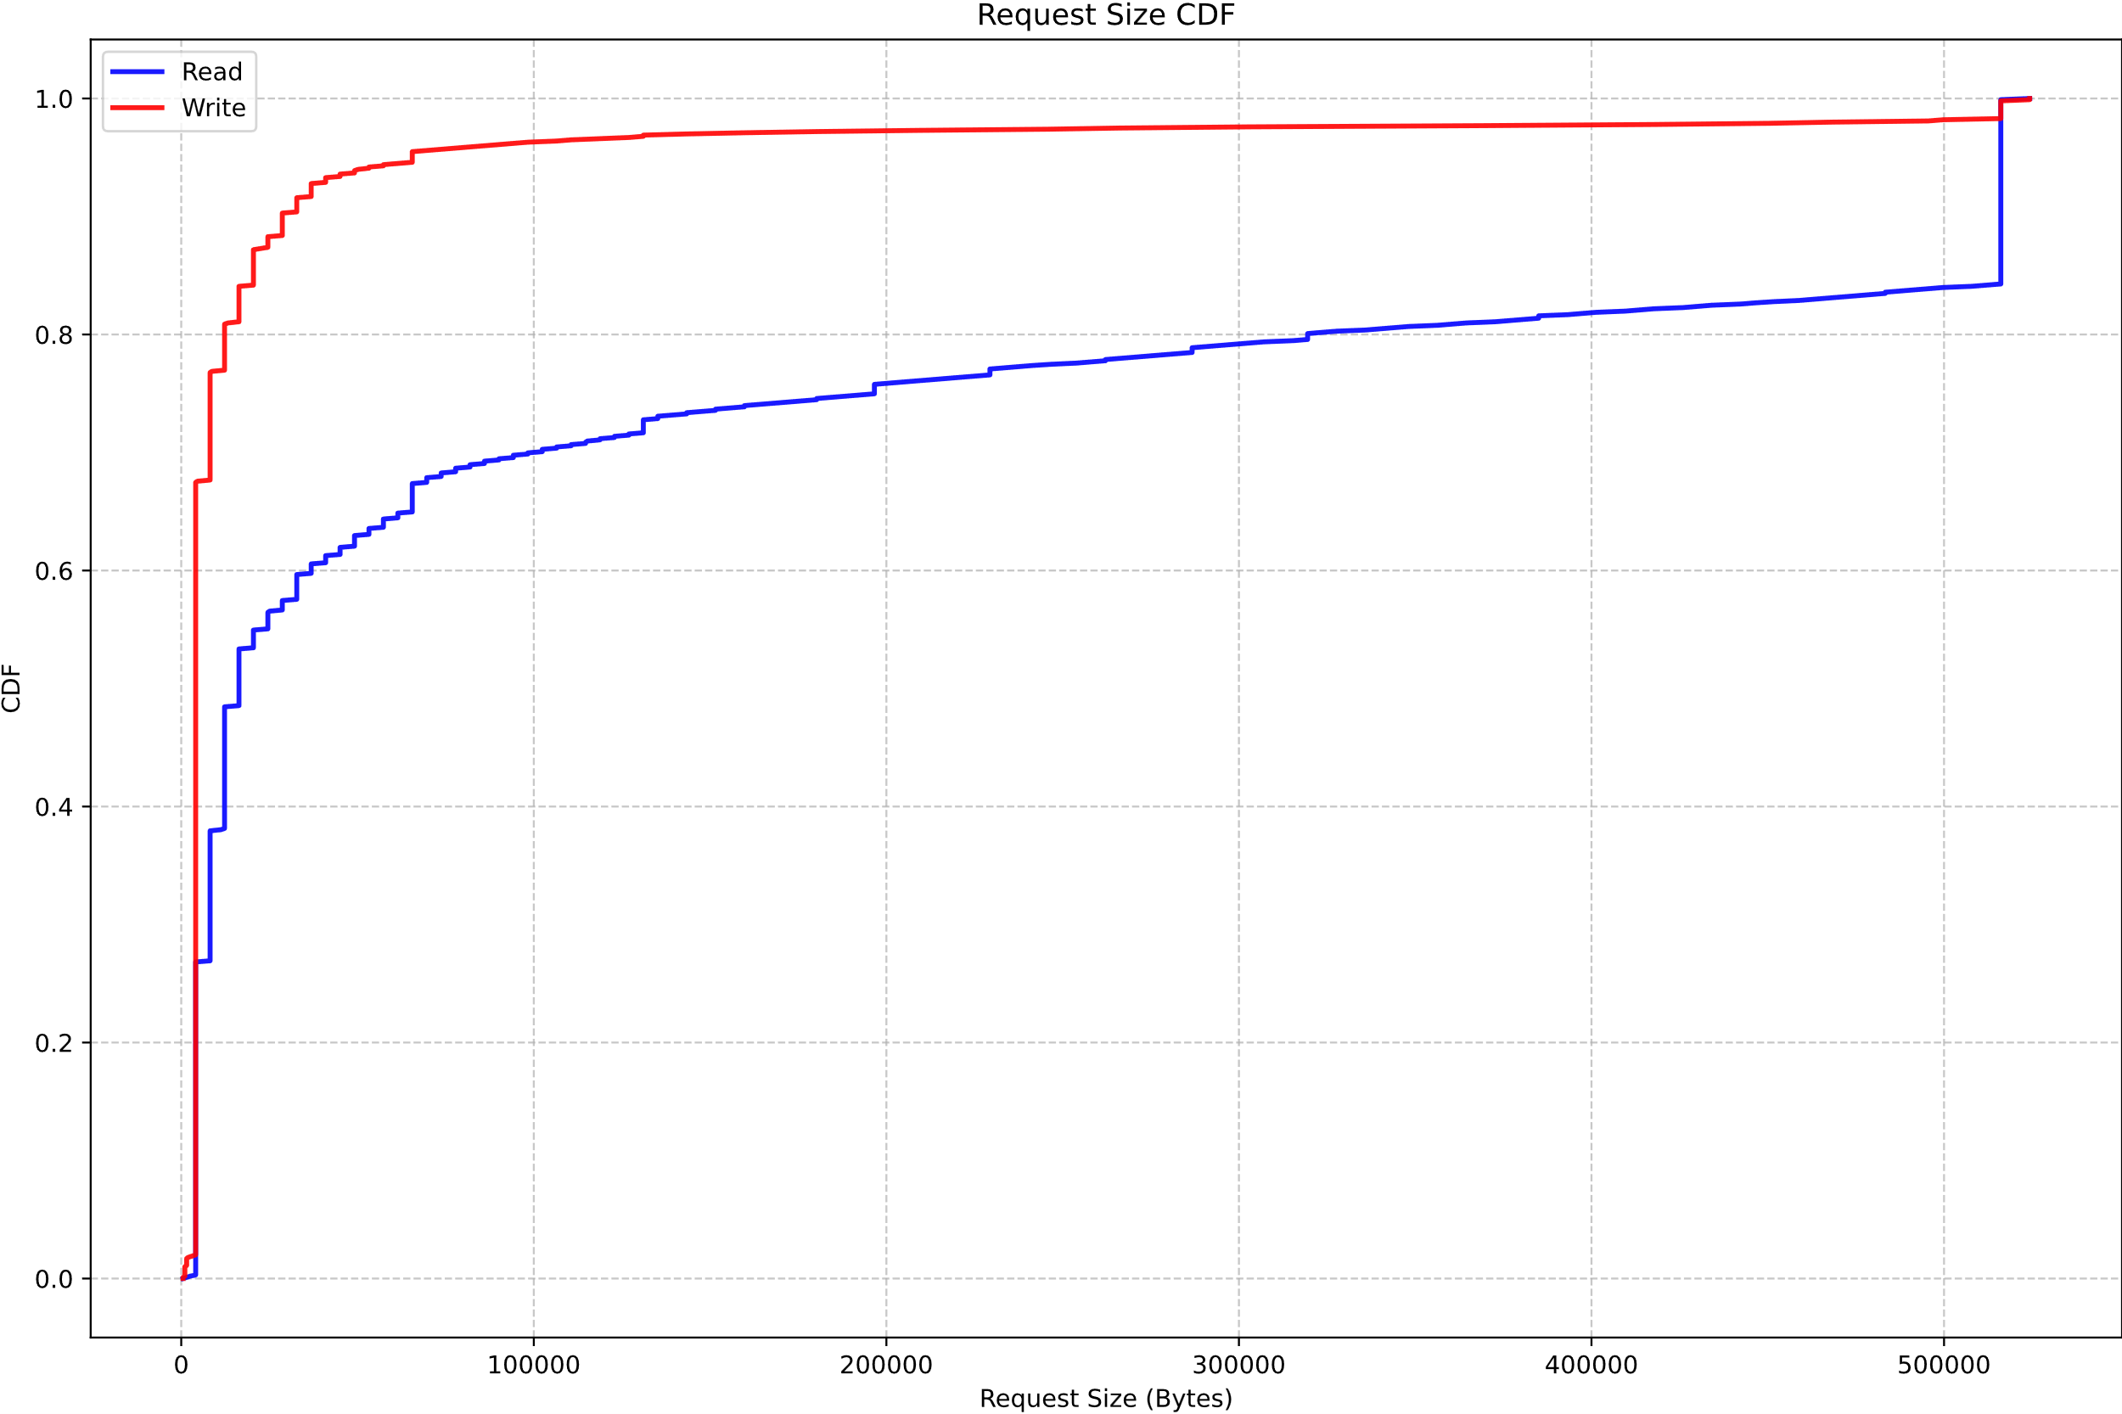
Ali_Block_Trace
统计范围
两个小时的全量数据。
读写比例: 读 = 14.34%, 写 = 85.66%
请求长度的最大值: 524288 Bytes
请求大小分布
小文件的写请求居多。（ 4K请求已经是最小单位，实际想要的数据很可能小于4K，但从block IO是看不出来的）
读请求大小并不集中。
Notes:
下载链接：
http://block-traces.oss-cn-beijing.aliyuncs.com/alibaba_block_traces_2020.tar.gz
空间规律: 访问的地址范围
某个盘空闲的地址范围
仅分析某个device的，对设备内分析
按地址(n个block并为大块)的访问分布
热点，
顺序访问,连续的 稀疏的

Slide 5
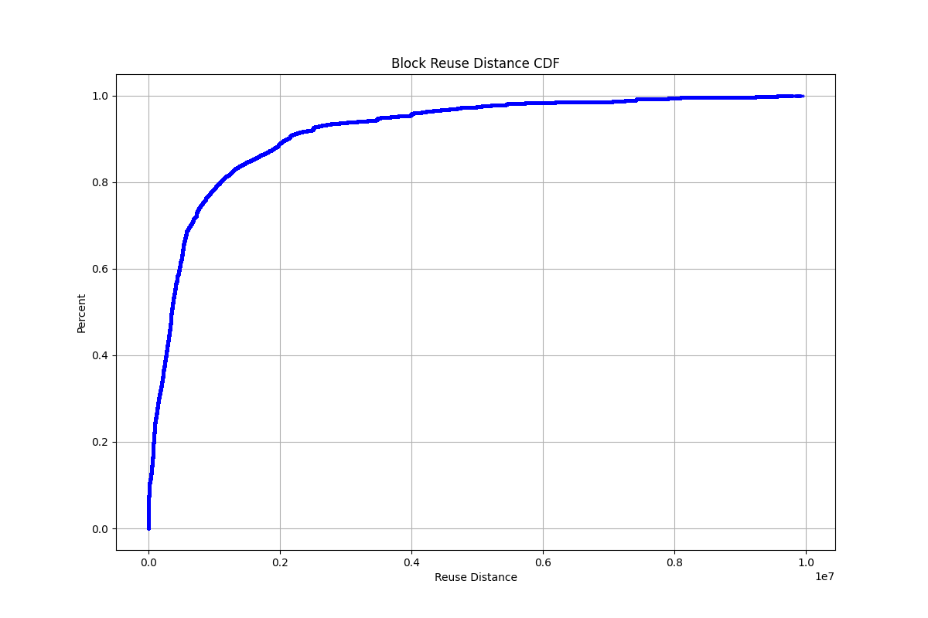
Ali_Block_Trace
重用时间分布
统计了对同一个块地址的两次请求之间的间隔。 (未去重的重用距离）
问题：
并不是很偏斜
是否可信？不知道是否为同一个对象
Notes:
读写分开统计,

Slide 6
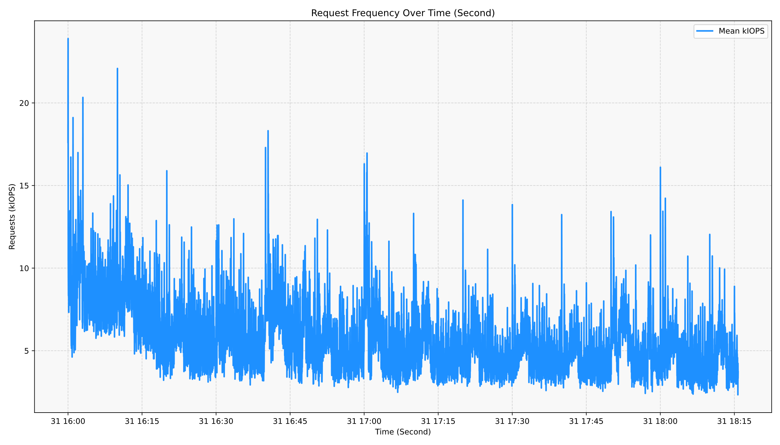
Ali_Block_Trace
总请求 – 时间
计算整个系统1k张磁盘的总请求，如图为秒级峰值数据。IOPS存在较大波动
Notes:
近期我进行了一些调研。下面是几个我们在未来打算详细深入分析的Trace 数据。
Meta 的“Tectonic”分布式存储解决方案 Fast21 版本提供支持。该解决方案使数千个 GPU 能够以同步方式保存和加载检查点（对任何存储解决方案来说都是一个挑战），同时还提供数据加载所需的灵活且高吞吐量的 EB 级存储

Slide 7
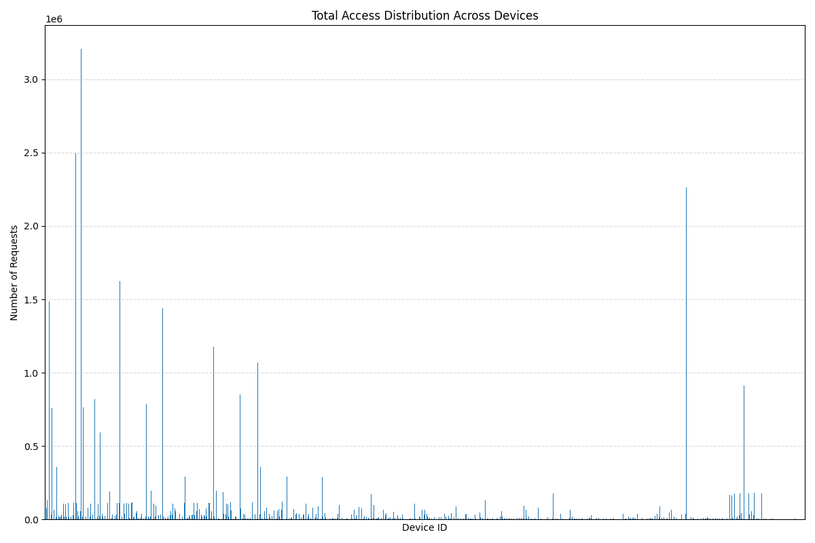
Ali_Block_Trace
各个磁盘的请求数量分布
存在少数热点磁盘。多数磁盘访问量并不高。
Notes:
近期我进行了一些调研。下面是几个我们在未来打算详细深入分析的Trace 数据。
Meta 的“Tectonic”分布式存储解决方案 Fast21 版本提供支持。该解决方案使数千个 GPU 能够以同步方式保存和加载检查点（对任何存储解决方案来说都是一个挑战），同时还提供数据加载所需的灵活且高吞吐量的 EB 级存储

Slide 8
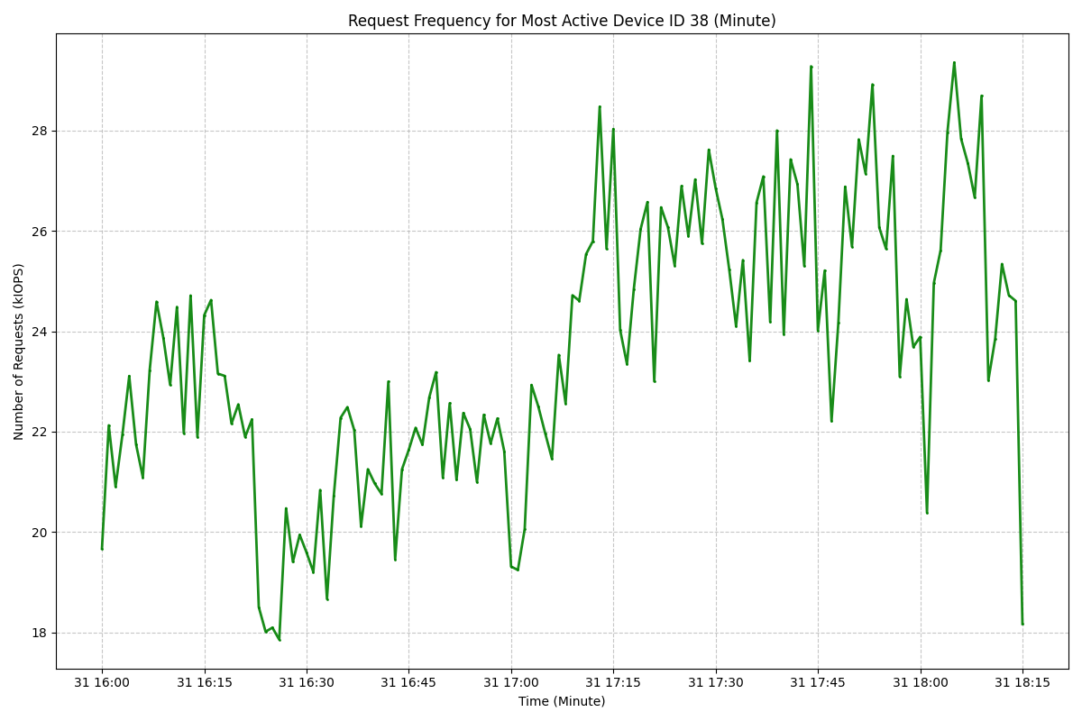
Ali_Block_Trace
最热磁盘的请求-时间
Notes:
近期我进行了一些调研。下面是几个我们在未来打算详细深入分析的Trace 数据。
Meta 的“Tectonic”分布式存储解决方案 Fast21 版本提供支持。该解决方案使数千个 GPU 能够以同步方式保存和加载检查点（对任何存储解决方案来说都是一个挑战），同时还提供数据加载所需的灵活且高吞吐量的 EB 级存储

Slide 9
Ali_Block_Trace
后续
研究一下怎么让分析效率高一点
采样方法
块Trace的局限：
不清楚对象，不清楚生命周期，（比如对重用距离的统计，可能该地址已经被分配给别人覆写了。
再比如,可能有小于4K的写请求，但在块级别只能看到4K）
没提供请求读盘耗时
不知道请求来源哪个用户or虚拟机
Notes:
近期我进行了一些调研。下面是几个我们在未来打算详细深入分析的Trace 数据。
Meta 的“Tectonic”分布式存储解决方案 Fast21 版本提供支持。该解决方案使数千个 GPU 能够以同步方式保存和加载检查点（对任何存储解决方案来说都是一个挑战），同时还提供数据加载所需的灵活且高吞吐量的 EB 级存储

Slide 10

Thanks！
Notes:
Thanks for listening!

